Slide 1
«Моя математика» 1 класс
Урок 98
Тема урока: «Сложение и вычитание в пределах 20»
Автор презентации
Татузова Анна Васильевна
http://avtatuzova.ru
учитель
начальных классов
г. Москва
Советы учителю.
Презентация к уроку составлена на основе заданий, расположенных в учебнике. Рекомендую открыть учебник на странице с данным уроком, прочитать задания и просмотреть их в данной презентации в режиме демонстрации.
Внимание!
Некоторые задания можно выполнять интерактивно. Например, продолжить ряд, сравнить или вставить пропущенные числа. Для этого презентацию надо перевести в режим редактирования.

Slide 2
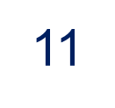
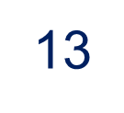
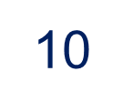
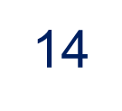
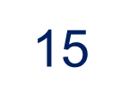
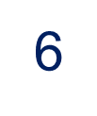
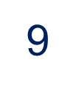
Урок 98. Сложение и вычитание в пределах 20
МАТЕМАТИКА
1. Какие из этих чисел больше 7?
Запиши их в порядке убывания.
Числа > 7
• Расскажите, на сколько каждое из этих чисел больше 7.
На сколько > 7
Внимание!
Данное задание можно выполнить интерактивно. Для этого презентацию надо перевести в режим редактирования.

Slide 3
Урок 98. Сложение и вычитание в пределах 20
МАТЕМАТИКА
1. Какие из этих чисел больше 7?
Запиши их в порядке убывания.
Числа > 7
• Расскажите, на сколько каждое из этих чисел больше 7.
На сколько > 7

Slide 4
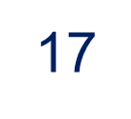
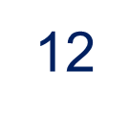
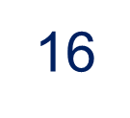
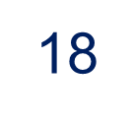
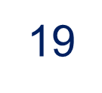
Урок 98. Сложение и вычитание в пределах 20
МАТЕМАТИКА
2. Найди значения выражений.
8 + 3 + 6 =
7 + 9 – 8 =
13 - 7 + 5 =
9 + 5 – 10 =
5 + 5 + 5 =
2 + 7 – 6 =
Внимание!
Данное задание можно выполнить интерактивно. Для этого презентацию надо перевести в режим редактирования.

Slide 5
Урок 98. Сложение и вычитание в пределах 20
МАТЕМАТИКА
2. Найди значения выражений.
ПРОВЕРЬ!
8 + 3 + 6 =
7 + 9 – 8 =
13 - 7 + 5 =
9 + 5 – 10 =
5 + 5 + 5 =
2 + 7 – 6 =

Slide 6
Урок 98. Сложение и вычитание в пределах 20
МАТЕМАТИКА
4. Прочитай условие задачи.
Катина бабушка сделала 7 л сока из красной смородины 5 л сока из чёрной. Четыре литра сока чёрной смородины выпили.
Что ты узнаешь, выполнив действия:
На сколько литров сока больше сделала бабушка из красной смородины, чем из чёрной?
7 + 5
Сколько всего литров сока сделала бабушка?
7 – 5
Сколько литров сока из чёрной смородины осталось?
5 – 4
Внимание!
Данное задание можно выполнять интерактивно. Во время демонстрации навести курсор на нужную фигуру до появления ладошки. Кликнуть!

Slide 7
Урок 98. Сложение и вычитание в пределах 20
МАТЕМАТИКА
4. Прочитай условие задачи.
Катина бабушка сделала 7 л сока из красной смородины 5 л сока из чёрной. Четыре литра сока чёрной смородины выпили.
Что ты узнаешь, выполнив действия:
На сколько литров сока больше сделала бабушка из красной смородины, чем из чёрной?
7 + 5
7 – 5
Сколько всего литров сока сделала бабушка?
Сколько литров сока из чёрной смородины осталось?
5 – 4
Внимание!
Данное задание можно выполнять интерактивно. Во время демонстрации навести курсор на нужную фигуру до появления ладошки. Кликнуть!

Slide 8
Урок 98. Сложение и вычитание в пределах 20
МАТЕМАТИКА
4. Прочитай условие задачи.
Катина бабушка сделала 7 л сока из красной смородины 5 л сока из чёрной. Четыре литра сока чёрной смородины выпили.
Что ты узнаешь, выполнив действия:
На сколько литров сока больше сделала бабушка из красной смородины, чем из чёрной?
7 – 5
Сколько всего литров сока сделала бабушка?
7 + 5
Сколько литров сока из чёрной смородины осталось?
5 – 4
Внимание!
Данное задание можно выполнять интерактивно. Во время демонстрации навести курсор на нужную фигуру до появления ладошки. Кликнуть!

Slide 9
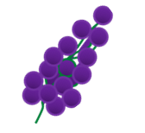
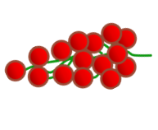
Урок 98. Сложение и вычитание в пределах 20
МАТЕМАТИКА
4. Прочитай условие задачи.
Катина бабушка сделала 7 л сока из красной смородины 5 л сока из чёрной. Четыре литра сока чёрной смородины выпили.
Сколько литров сока осталось?
• Задайте вопрос к задаче так, чтобы она решалась в два действия.
1 способ
2 способ
1) 7 + 5 = 12 (л)
1) 5 - 4 = 1 (л)
2) 12 – 4 = 8 (л)
2) 7 + 1 = 8 (л)
Ответ: 8 литров.
Ответ: 8 литров.

Slide 10
Урок 98. Сложение и вычитание в пределах 20
МАТЕМАТИКА
5. Объём банки с соком равен объёму четырёх бутылок. Объём бутылки равен объёму двух стаканов. Сколько стаканов может наполнить Катя соком из банки?
Внимание!
Данное задание можно выполнить интерактивно. Для этого презентацию надо перевести в режим редактирования.

Slide 11
Урок 98. Сложение и вычитание в пределах 20
МАТЕМАТИКА
5. Объём банки с соком равен объёму четырёх бутылок. Объём бутылки равен объёму двух стаканов. Сколько стаканов может наполнить Катя соком из банки?
ПРОВЕРЬ!
Ответ: Катя может наполнить соком 8 стаканов.

Slide 12
Урок 98. Сложение и вычитание в пределах 20
МАТЕМАТИКА
6. Вова начертил ломаную.
Квадрат
• Какая фигура получится, если замкнуть эту ломаную?
Начерти такую же фигуру.

Slide 13
Урок 98. Сложение и вычитание в пределах 20
МАТЕМАТИКА
7.
Петя сказал: « Все квадраты – прямоугольники».
Вова сказал: « Все прямоугольники - квадраты».
Кто из них прав?
Ответ: прав
Внимание!
Данное задание можно выполнять интерактивно. Во время демонстрации навести курсор на нужную фигуру до появления ладошки. Кликнуть!
Вова
Петя

Slide 14
Урок 98. Сложение и вычитание в пределах 20
МАТЕМАТИКА
8* Как переложить одну палочку так, чтобы получилось верное равенство ?
ПРОВЕРЬ!

Slide 15
МАТЕМАТИКА
Спасибо!

